Slide 1
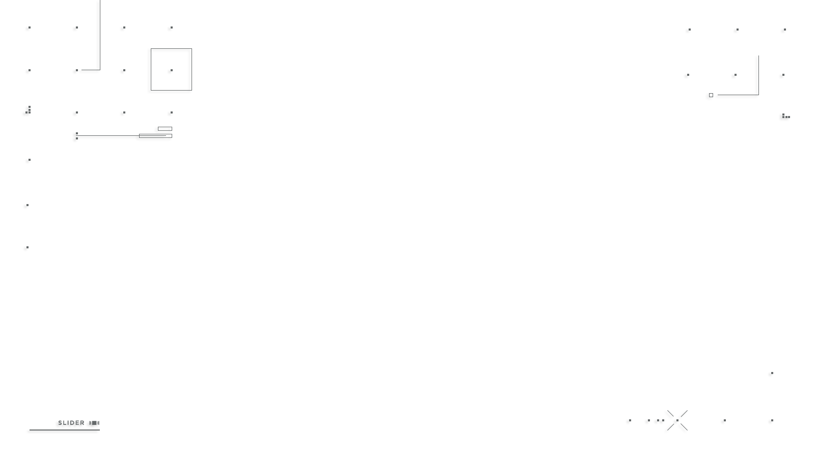

Mobile App Development
Checkpoint 2 - Jogo da Velha

Slide 2
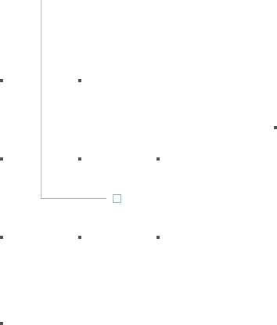
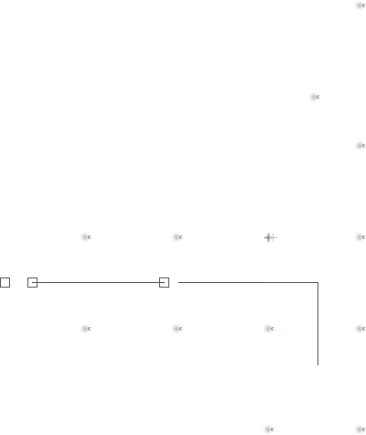
Jogo da Velha
No checkpoint 1, nós fizemos um jogo da velha 100% offline e apenas com opção de 2 jogadores
O desafio agora é implementar:
Jogo de 1 jogador (x CPU)
Login
Estatísticas do jogador (V, E, D)

Slide 3
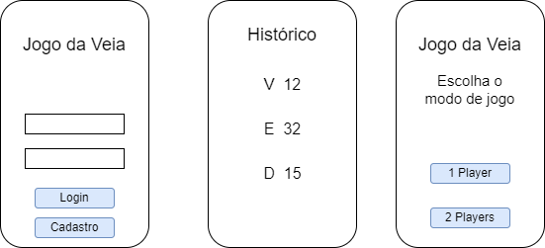
Jogo da Velha

Slide 4
Jogo da Velha
Login (30 pontos)
Implementar via firebase, login e cadastro via email e senha, como visto em sala de aula

Slide 5
Jogo da Velha
Jogo offline de 1 jogador (30 pontos)
Implementar o jogo offline de 1 jogador.
Não será avaliado quão bem a CPU joga, apenas se faz jogadas válidas. Se quiser jogar aleatoriamente, não há problemas.

Slide 6
Jogo da Velha
Jogo offline de 1 jogador (30 pontos)
Há 2 opções a se seguir:
A mais correta é modificar a tela atual do jogo para funcionar das 2 maneiras, reutilizando código
Duplicar a tela de jogo, para ter um jogo 1 Player e outro 2 Player

Slide 7
Jogo da Velha
Histórico (30 pontos)
Implementar uma página com o histórico de jogos do usuário, contabilizando vitórias, empates e derrotas.
Utiizar o Realtime Database do Firebase para implementar
Dica: Usar o UID do usuário para criar caminhos únicos para salvar o histórico

Slide 8
Jogo da Velha
Layout (10 pontos)
O layout das telas novas será levado em consideração na avaliação.
Lembrando que não somos designers, mas o layout deve ser funcional e minimamente agradável

Slide 9
Jogo da Velha
Base para o CP2
A base para o CP2 será o CP1.
O CP1 completo está disponível no seguinte repositório:
https://github.com/Mateus23/old-lady-game

Slide 10
Jogo da Velha
Sobre o Firebase
O projeto Firebase deve estar conectado e funcionando no projeto
Se necessário, o professor irá conectar um firebase próprio para correção, mas isso acarretará em desconto na nota

Slide 11
Entrega
Data: 30/04 23:59
Método: Enviar o link do repositório github no forms que será fornecido pelo professor

Slide 12
Atrasos
Cada dia de atraso será descontado 10 pontos da nota total (100), até o 4o dia de atraso Após o 4o dia de atraso não serão aceitos mais trabalhos

Slide 13
Dúvidas, anseios, desabafos?

Slide 14



